Slide 1
Esperanto online:
Jäger und Beute
Michael Lennartz
(Bilder: chatGPT | Dall-E und craiyon.com)

Slide 2
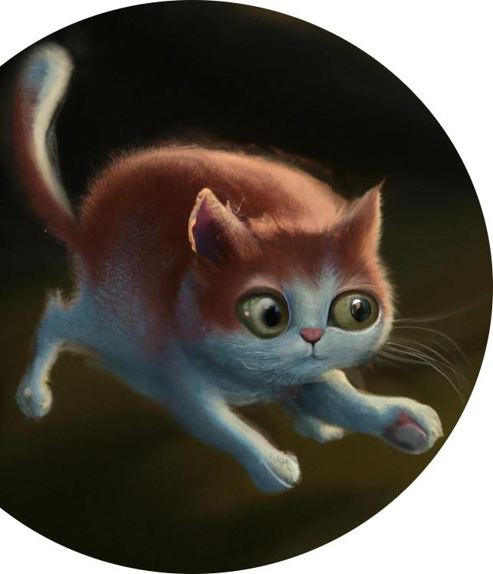
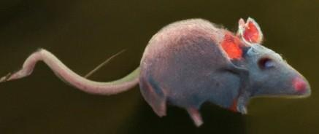
Kato kaj muso – Katze und Maus
Tio estas kato. Kato estas besto.
(Das ist eine Katze. Eine Katze ist ein Tier.)
Tio estas muso. Ankaŭ muso estas besto. Kato kaj muso estas bestoj.
(Das ist eine Maus. Auch eine Maus ist ein Tier. Katze und Maus sind Tiere. Eine Katze + eine Maus = zwei Tiere.)
esti (sein: ich bin, du bist, er sie es ist …) – tio (das, jenes) – kato (Katze) – muso (Maus) – besto (Tier) – kaj (und) – ankaŭ (auch, ebenfalls) – (entfällt!) (ein, eine, einer, eines)

Slide 3
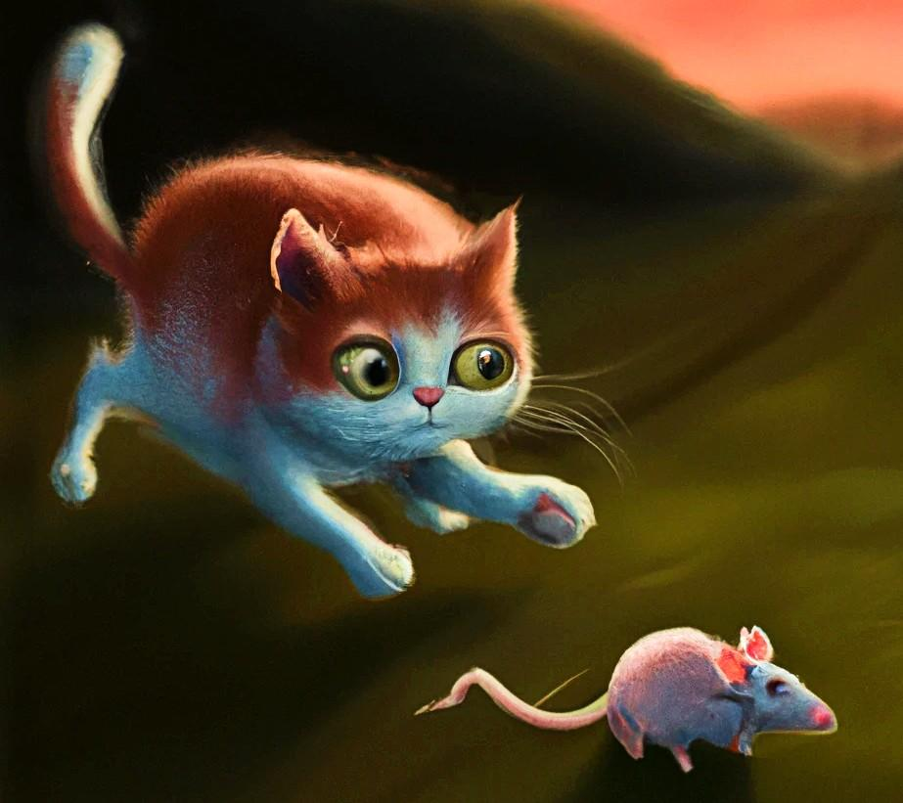
Kato kaj muso – Katze und Maus
La kato ĉasas muson. (Die Katze jagt eine Maus.)
Das Bild zeigt eine Katze, die eine Maus jagt. Um den Jäger, also die Katze, von seiner Beute, der Maus, unterscheiden zu können (in einem Text oder Gespräch, nicht auf dem Bild), erhält die Beute eine n-Markierung.
Die n-Markierung kennzeichnet das Ziel einer Handlung. Das Ziel der Katze ist die Maus.
ĉasi (jemanden jagen) – kato (Katze) – muso (Maus) – la (der, die, das) – (entfällt!) (ein, eine, einer, eines)

Slide 4
Kato kaj muso – Katze und Maus
La kato | ĉasas | muson.
Der Jäger | jagt | die Beute.
Der Handelnde, Verursacher, aktive Person oder Gegenstand eines Satzes | die Handlung oder Aussage des Satzes | das direkte Ziel der Handlung des Satzes, eine Person oder ein Gegenstand, auf die bzw. den eingewirkt wird
ohne n-Markierung | i-Wort (-as) | mit n-Markierung
Hinweis: »la« erhält keine Markierungen!
ĉasi (jagen: ĉasas = jagt) – kato (Katze) – muso (Maus) – la (der, die, das) – (entfällt!) (ein, eine, einer, eines)

Slide 5
Kato kaj muso – Katze und Maus
La kato | ĉasas | muson.
Der Jäger | jagt | die Beute.
Subjekt | Prädikat | direktes Objekt = Akkusativobjekt
zum Beispiel ein Substantiv oder ein Adjektiv + ein Substantiv im Nominativ (Wer-Fall) | Verb (gebeugte Verbform) | zum Beispiel ein Substantiv oder ein Adjektiv + ein Substantiv im Akkusativ (Wen-Fall = n-Markierung)
Kiu / Kio (Wer / Was) |  | Kiun / Kion (Wen / Was)
ĉasi (jagen: ĉasas = jagt) – kato (Katze) – muso (Maus) – la (der, die, das) – (entfällt!) (ein, eine, einer, eines)

Slide 6
Die Beute
Heutzutage jagt der Mensch nicht mehr, sondern kauft (aĉeti) die Beute im Supermarkt. Manchmal schaffen wir uns eine »Beute«, einen Gegenstand, ein Ziel, selbst, indem wir einen Brief oder eine E-Mail schreiben (skribi), und dann behalten wir sie nicht, sondern schicken (sendi) sie weg. Der Empfänger braucht nicht zu jagen, sondern die »Beute« kommt zu ihm, er empfängt (ricevi) sie.
Wenn wir jemanden lieben (ami) oder begrüßen (saluti), denken wir nicht im Entferntesten an eine»Beute«. Aber es gibt immer jemanden, der im Satz und im Leben aktiv handelt, und ein Ziel hat.
Sehen wir uns das genauer an!
aĉeti (etwas kaufen) – ami (jemanden lieben) – ricevi (etwas empfangen, erhalten) – saluti (jemaden begrüßen) sendi (etwas senden, schicken) – skribi (etwas schreiben)

Slide 7
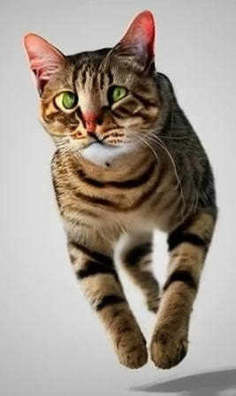
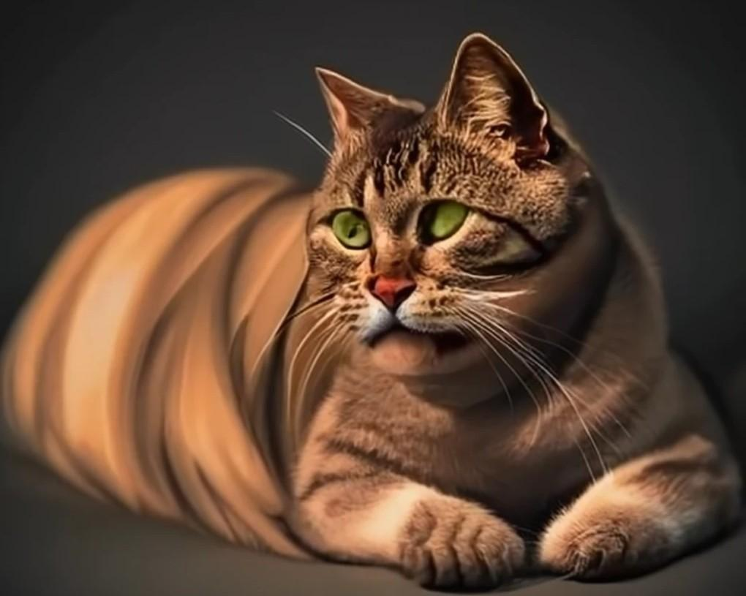
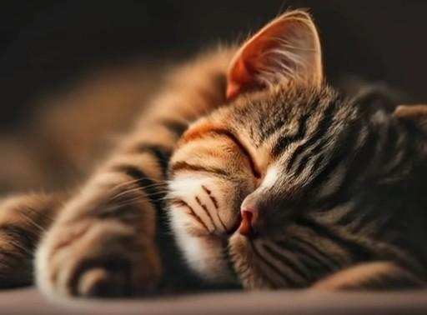
Die Beute
Hinweis: Es gibt Verben (i-Wörter, as-Wörter) wie esti, stari und pendi, die niemals mit einem direkten Objekt (einer »Beute«) benutzt werden. Weitere Beispiele: iri, promeni, ridi …
dormi
kuŝi
kuri
dormi (schlafen) – esti (sein / ist) – iri (gehen) – kuri (laufen) – kuŝi (liegen) – pendi (hängen) – promeni (spazieren) – ridi (lachen) – stari (stehen)

Slide 8
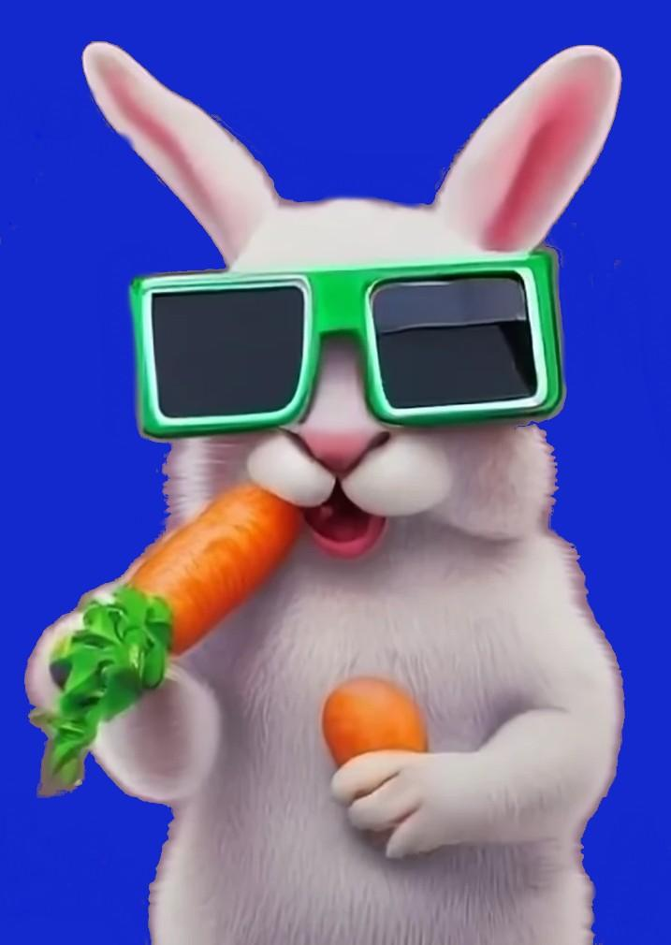
Kiu - kion? – Wer - was?
KK
Tio estas leporo. (… ein Hase)
La leporo manĝas karoton. (… frisst eine Möhre.)
Kio estas tio? Tio estas …
Kiu (wer) manĝas karoton? … manĝas karoton.
Kion manĝas la leporo? La leporo manĝas … .
»kiu« fragt nach einer Person oder einem personifizierten (identifizierbaren) Gegenstand.
esti (sein / ist / sind) – manĝi (etwas essen, fressen) – karoto (Möhre) – leporo (Hase) – kio (was) – kiu (wer) – la (der, die, das) – (entfällt!) (ein, eine, einer, eines)

Slide 9
Kiu - kion? – Wer - was?
KK
Tio estas leporo.
La leporo manĝas karoton.
Kio estas tio? Tio estas leporo.
Kiu manĝas karoton? La leporo manĝas karoton.
Kion manĝas la leporo? La leporo manĝas karoton .
esti (sein / ist / sind) – manĝi (etwas essen, fressen) – karoto (Möhre) – leporo (Hase) – kio (was) – kiu (wer) – la (der, die, das) – (entfällt!) (ein, eine, einer, eines)

Slide 10
Ki0 - kion? – Was - was?
KK
En vintro neĝo kovras la teron. (Im Winter bedeckt Schnee die Erde.)
Kio (was) kovras la teron en vintro? … kovras la teron.
Kion (was) kovras neĝo? La … neĝo kovras.
Kiam (wann) neĝo kovras la teron? … neĝo kovras la teron.
»kiam« (wann) ist ein weiteres Fragewort, das wir uns merken.
kovri (etwas bedecken, zudecken) – neĝo (Schnee) – tero (Erde) – vintro (Winter) – kiam (wann) – kio (was) – la (der, die, das) – en (in)

Slide 11
Ki0 - kion? – Was - was?
KK
En vintro neĝo kovras la teron.
Kio kovras la teron en vintro? Neĝo kovras la teron.
Kion kovras neĝo? La teron kovras neĝo.
Kiam neĝo kovras la teron? En vintro neĝo kovras la teron.
Die Reihenfolge der Satzglieder ist beliebig, weil wir an der n-Markierung eindeutig das Objekt erkennen.
kovri (etwas bedecken, zudecken) – neĝo (Schnee) – tero (Erde) – vintro (Winter) – kiam (wann) – kio (was) – la (der, die, das) – en (in)

Slide 12
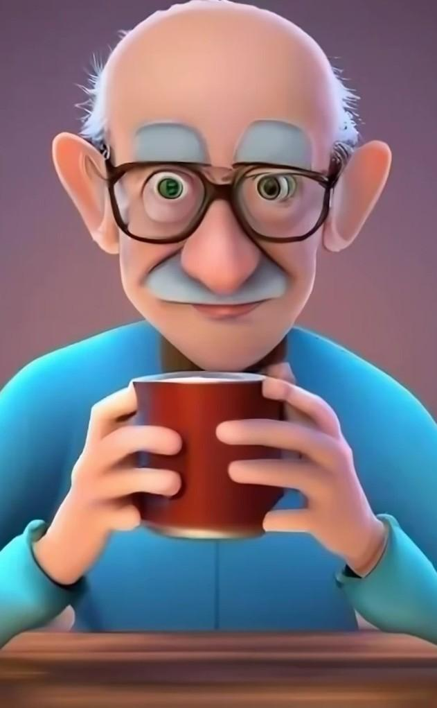
Kiu - kiun? – Wer - wen?
La avo vidas la nepon kaj trinkas kafon. (Der Großvater sieht das Enkelkind und trinkt Kaffee.)
Kiu (wer) vidas la nepon? La … vidas la nepon.
Kiun (wen) vidas la avo? La avo vidas la … .
Kion trinkas la avo? Li trinkas … .
trinki (etwas trinken) – vidi (jemanden sehen) – avo (Großvater) – kafo (Kaffee) – nepo (Enkel) – kaj (und) – kio (was) – kiu (wer) – li (er) – la (der, die, das)

Slide 13
Kiu - kiun? – Wer - wen?
La avo vidas la nepon kaj trinkas kafon.
Kiu vidas la nepon? La avo vidas la nepon.
Kiun vidas la avo? Li vidas la nepon.
Kion trinkas la avo? Li trinkas kafon .
trinki (etwas trinken) – vidi (jemanden sehen) – avo (Großvater) – kafo (Kaffee) – nepo (Enkel) – kaj (und) – kio (was) – kiu (wer) – li (er) – la (der, die, das)

Slide 14
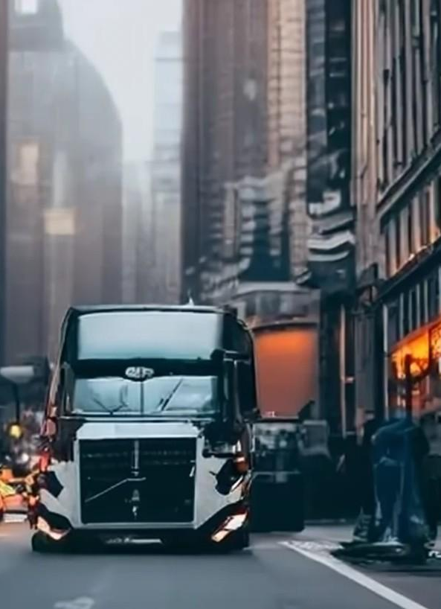
Kio - kiun? – Was - wen?
KK
Je mateno granda kamiono vekas la patron. (Am Morgen weckt ein großer LKW den Vater.)
Kio (was) vekas la patron? … vekas la patron.
Kiun (wen) vekas granda kamiono? La … la kamiono vekas.
Kiam kamiono vekas la patron? … kamiono vekas la patron.
Kia kamiono vekas la patron? … kamiono vekas la patron.
»kia« fragt nach einer Eigenschaft. Dieses Fragewort kann Markierungen erhalten: kiaj, kian, kiajn.
veki (jemanden wecken) – granda (groß) – kamiono (LKW) – mateno (Morgen) – patro (Vater) – kia (was für ein, mit welcher Eigenschaft, fragt nach Adjektiven) – kiam (wann) – kio (was) – kiu (wer) – je (am, Uhrzeit) – la (der, die, das)

Slide 15
Kio - kiun? – Was - wen?
KK
Je mateno granda kamiono vekas la patron.
Kio vekas la patron? Granda kamiono vekas la patron.
Kiun vekas granda kamiono? La patron la kamiono vekas.
Kiam horloĝo vekas la patron? Je mateno kamiono vekas la patron.
Kia kamiono vekas la patron? Granda kamiono vekas la patron.
veki (jemanden wecken) – granda (groß) – kamiono (LKW) – mateno (Morgen) – patro (Vater) – kia (was für ein, mit welcher Eigenschaft, fragt nach Adjektiven) – kiam (wann) – kio (was) – kiu (wer) – je (am, Uhrzeit) – la (der, die, das)

Slide 16
Tom kaj la kato – Tom und die Katze
Tom estas juna viro (… ist ein junger Mann). Li posedas katon (… besitzt… ). La kato estas bela (schön). Li amas la belan katon. La kato havas grizan felon kaj du grandajn okulojn.(… hat ein graues Fell und zwei große Augen).
Kion Tom posedas? (Kion? = Was? fragt nach dem direkten Objekt, einem Substantiv mit n-Markierung = Akkusativ – aber nicht nach einer Person!). Li posedas … .
ami (jemanden lieben) – esti (sein / ist / sind) – havi (etwas haben) – posedi (etwas besitzen) – bela (schön) – bona (gut) – juna (jung) – granda (groß) – griza (grau) – amiko (Freund) – felo (einzelnes Haar) – kato (Katze) – okulo (Auge) – viro (Mann) – du (zwei) – kaj (und) – li (er) – la (der, die, das) – (entfällt!) (ein, eine, einer, eines)

Slide 17
Tom kaj la kato – Tom und die Katze
Tom estas juna viro. Li posedas katon. La kato estas bela. Li amas la belan katon. La kato havas grizan felon kaj du grandajn okulojn.
Kion Tom posedas? Li posedas katon.
ami (jemanden lieben) – esti (sein / ist / sind) – havi (etwas haben) – posedi (etwas besitzen) – bela (schön) – bona (gut) – juna (jung) – granda (groß) – griza (grau) – amiko (Freund) – felo (einzelnes Haar) – kato (Katze) – okulo (Auge) – viro (Mann) – du (zwei) – kaj (und) – li (er) – la (der, die, das) – (entfällt!) (ein, eine, einer, eines)

Slide 18
Tom kaj la kato – Tom und die Katze
Tom estas juna viro. Li posedas katon. La kato estas bela. Li amas la belan katon. La kato havas grizan felon kaj du grandajn okulojn.(… hat ein graues Fell und zwei große Augen).
Kion estas li amas? Li amas … .
ami (jemanden lieben) – esti (sein / ist / sind) – havi (etwas haben) – posedi (etwas besitzen) – bela (schön) – juna (jung) – granda (groß) – griza (grau) – felo (Fell) – kato (Katze) – okulo (Auge) – viro (Mann) – du (zwei) – kaj (und) – li (er) – la (der, die, das) – (entfällt!) (ein, eine, einer, eines)

Slide 19
Tom kaj la kato – Tom und die Katze
Tom estas juna viro. Li posedas katon. La kato estas bela. Li amas la belan katon. La kato havas grizan felon kaj du grandajn okulojn.(… hat graues Fell und zwei große Augen).
Kion estas li amas? Li amas la belan katon.
ami (jemanden lieben) – esti (sein / ist / sind) – havi (etwas haben) – posedi (etwas besitzen) – bela (schön) – juna (jung) – granda (groß) – griza (grau) – felo (Fell) – kato (Katze) – okulo (Auge) – viro (Mann) – du (zwei) – kaj (und) – li (er) – la (der, die, das) – (entfällt!) (ein, eine, einer, eines)

Slide 20
Tom kaj la kato – Tom und die Katze
Tom estas juna viro. Li posedas katon. La kato estas bela. Li amas la belan katon. La kato havas grizan felon kaj du grandajn okulojn.
Kion havas la kato? La kato havas … .
ami (jemanden lieben) – esti (sein / ist / sind) – havi (etwas haben) – posedi (etwas besitzen) – bela (schön) – juna (jung) – granda (groß) – griza (grau) – felo (Fell) – kato (Katze) – okulo (Auge) – viro (Mann) – du (zwei) – kaj (und) – li (er) – la (der, die, das) – (entfällt!) (ein, eine, einer, eines)

Slide 21
Tom kaj la kato – Tom und die Katze
Tom estas juna viro. Li posedas katon. La kato estas bela. Li amas la belan katon. La kato havas grizan felon kaj du grandajn okulojn.
Kion havas la kato? La kato havas grizan felon kaj du grandajn okulojn.
ami (jemanden lieben) – esti (sein / ist / sind) – havi (etwas haben) – posedi (etwas besitzen) – bela (schön) – juna (jung) – granda (groß) – griza (grau) – felo (Fell) – kato (Katze) – okulo (Auge) – viro (Mann) – du (zwei) – kaj (und) – li (er) – la (der, die, das) – (entfällt!) (ein, eine, einer, eines)

